Slide 1
Estrutura de Dados – 1º semestre de 2021
Professor Mestre Fabio Pereira da Silva

Slide 2
Fila em Algoritmos de Ordenação
As operações das filas de prioridades podem ser utilizadas para implementar algoritmos de ordenação.
Basta utilizar repetidamente a operação de inserção para construir a fila de prioridades.
Em seguida, utilizar repetidamente a operação de retirada para receber os itens na ordem reversa.
O uso de listas lineares não ordenadas corresponde ao método da seleção.
O uso de listas lineares ordenadas corresponde ao método da inserção.
O uso de heaps corresponde ao método Heapsort.
.

Slide 3
Fila em Algoritmos de Ordenação
Estrutura de dados composta de chaves, que suporta duas operações básicas: inserção de um novo item e remoção.
A chave de cada item reflete a prioridade em que se deve tratar aquele item
Aplicações: Sistemas operacionais, paginação de memória, ordenação, simulação de eventos
.

Slide 4
Definição de Árvores
Árvores são um conjunto finito de elementos.
Um elemento é chamado de raíz
Os outros são divididos em subconjuntos disjuntos onde cada um define uma árvore.
Cada elemento é um Nó ou Vértice da árvore
Arcos ou arestas conectam os vértices
.

Slide 5
Definição de Árvores
Uma coleção não vazia de vértices e ramos que satisfazem a certos requisitos.
Vértice (Ou Nó)
É um objeto simples que pode ter um nome e mais alguma outra informação associada.
Arco ou aresta (direcionado ou não)
É a conexão entre dois Nós
.

Slide 6
Definição de Árvores
Nós filhos, pais, tios, irmãos e avô
Grau de saída (número de filhos de um nó)
Nó folha (grau de saída nulo) e nó interior (grau de saída diferente de nulo)
Grau de uma árvore (máximo grau de saída)
Floresta (conjunto de árvores)
.

Slide 7
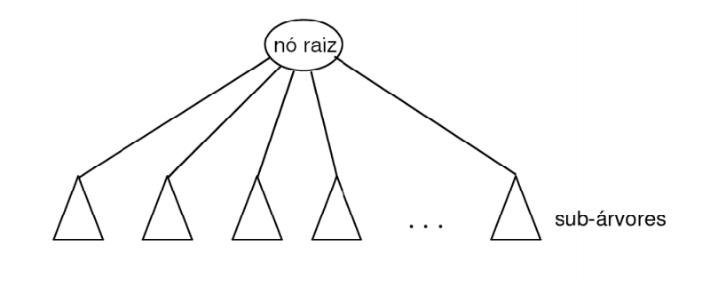
Definição de Árvores
Um conjunto de nós tal que:
Existe um nó r, denominado raiz, com zero ou mais sub-árvores, cujas raízes estão ligadas a r
Os nós raízes destas sub-árvores são os filhos de r
Os nós internos da árvore são os nós com filhos
As folhas ou nós externos da árvore são os nós sem filhos
.

Slide 8
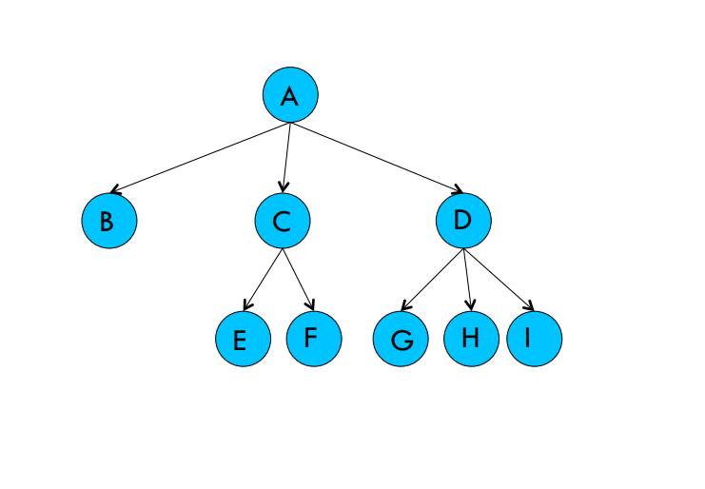
Representação de árvore
.

Slide 9
Heap Sort
Heap – Dicionário Merriam-Webster:
Coleção de coisas jogadas uma em cima da outra – monte.
Grande número ou grande quantidade – lote.
Em computação, dois sentidos :
Espaço de memória variável onde são criados objetos;
Estrutura de dados para armazenar dados segundo uma regra particular próximo do sentido original, traduzido como monte.
O algoritmo de ordenação HeapSort utiliza a estrutura de dados heap para ordenar um vetor.
.

Slide 10
Heap Sort
Algoritmo criado por John Williams (1964)
Complexidade O(NlogN) no pior e médio caso
Mesmo tendo a mesma complexidade no caso médio que o QuickSort, o HeapSort acaba sendo mais lento que algumas boas implementações do QuickSort
Porém, além de ser mais rápido no pior caso que o QuickSort, necessita de menos memória para executar
QuickSort necessita de um vetor O(logN) para guardar as estruturas enquanto o HeapSort não necessita de um vetor auxiliar
.

Slide 11
Heap Sort
Utiliza a abordagem proposta pelo SelectionSort
O SelectionSort pesquisa entre os n elementos o que precede todos os outros n-1 elementos
Para ordenar em ordem ascendente, o heapsort põe o maior elemento no final do array e o segundo maior antes dele, etc.
O heapsort começa do final do array pesquisando os maiores elementos, enquanto o selection sort começa do início do array pesquisando os menores.
.

Slide 12
Heap Sort
Heapsort é um método de ordenação cujo princípio de funcionamento é o mesmo utilizado para a ordenação por seleção.
Selecione o maior (ou menor) item do vetor e a seguir troque-o com o item que está na Heapsort a seguir troque-o com o item que está na última (ou primeira) posição do vetor; repita estas duas operações com os n - 1 itens restantes; depois com os n - 2 itens; e assim sucessivamente.
.

Slide 13
Heap Sort
O projeto por indução que leva ao HeapSort é essencialmente o mesmo do Selection Sort: selecionamos e posicionamos o maior (ou menor) elemento do conjunto e então aplicamos a hipótese de indução para ordenar os elementos restantes.
A diferença importante é que no HeapSort utilizamos a estrutura de dados heap para selecionar o maior (ou menor) elemento eficientemente.
Um heap é um vetor que simula uma árvore binária completa, a menos, talvez, do último nível, com estrutura de heap.
.

Slide 14
Heap Sort
Cada nó da árvore corresponde a um elemento do vetor que armazena o valor no nó.
A árvore está completamente preenchida em todos os níveis, exceto possivelmente no nível mais baixo, que é preenchido da esquerda para a direita até certo ponto.
Um vetor V representa uma estrutura heap através de dois parâmetros:
comprimento de V (V.length): tamanho total do vetor;
comprimento do heap (heapComp): comprimento da parte do vetor que contém elementos da estrutura heap.
.

Slide 15
Heap Sort
Transformação do vetor em um heap binário máximo (Construção do Heap)
Ordenação – a cada iteração seleciona-se o maior elemento (na raiz do heap) e o adiciona no início de um segmento ordenado
Após cada seleção de elemento, o heap deve ser reorganizado para continuar sendo um heap binário máximo
.

Slide 16
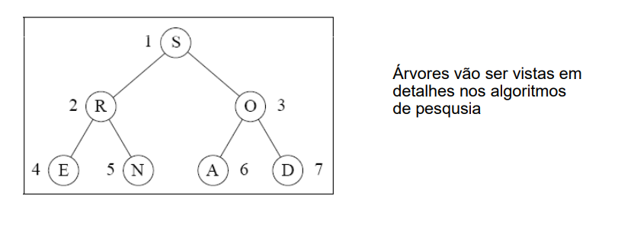
Heap Sort
Essa definição pode ser facilmente visualizada em uma árvore binária completa:
.

Slide 17
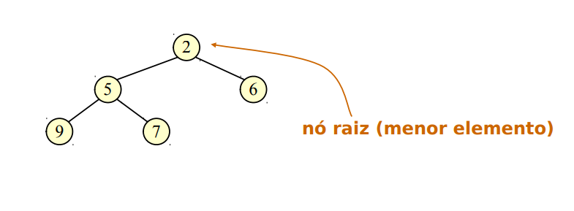
Heap Sort
É uma árvore binária em que um nó filho é sempre maior ou igual a um nó pai. • Ou seja: chave(v) >= chave(pai(v))
.

Slide 18
Estrutura do Heap - Heap Máximo
A[pai(i)] ≥ A[i].
Isto é, o valor de um nó é no máximo o valor de seu pai.
O maior elemento do heap está na raiz.
As subárvores de um nó possuem valores menores ou iguais ao do nó.
.

Slide 19
Estrutura do Heap - Heap Mínimo
A[pai(i)] ≤ A[i].
Isto é, o valor de um nó é maior ou igual o valor de seu pai.
O menor elemento do heap está na raiz
As subárvores de um nó possuem valores maiores ou iguais ao do nó.
.

Slide 20
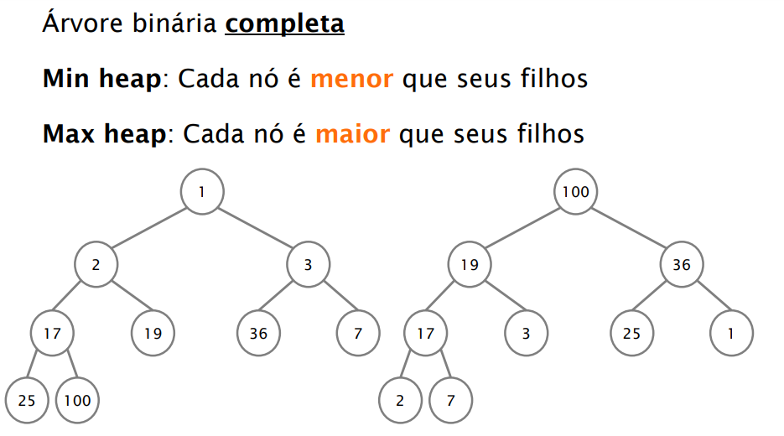
.

Slide 21
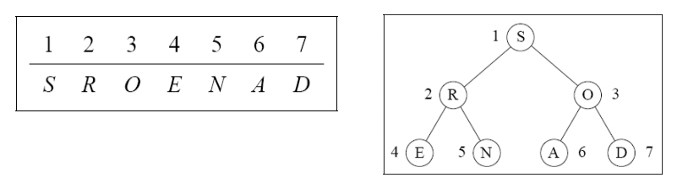
Estrutura do Heap - Heap Mínimo
Correspondência entre representação em árvore e representação em vetor
Nós são numerados de 1 a n
O primeiro é chamado raiz
O nó k/2 é o pai do nó k, 1 < k ≤ n
Os nós 2k e 2k+1 são filhos da esquerda e direita do nó k, para 1 ≤ k ≤ n/2
.

Slide 22
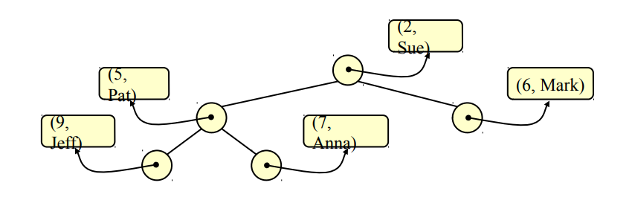
Estrutura do Heap
Cada nó possui uma tupla (chave, elemento)
Assim, cada nó do heap armazena todo o item sendo.
.

Slide 23
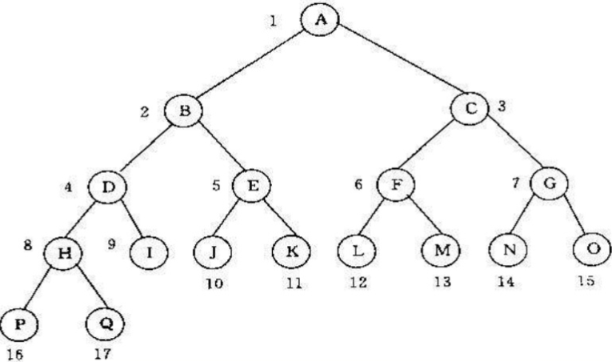
.

Slide 24
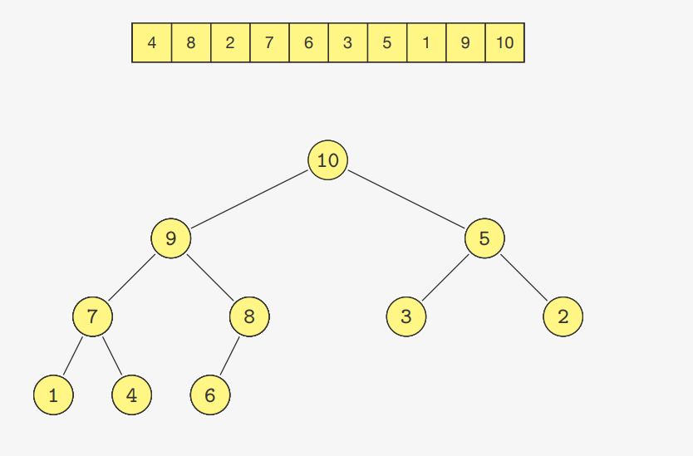
Transformando um vetor em um Heap
.

Slide 25
Inserir um elemento
Insira o elemento no final do heap
Compare o elemento a ser inserido com o Nó pai
Se estiver em ordem, a inserção foi realizada corretamente
Se não estiver em ordem, troque com o elemento pai e repita o passo 2 até terminar ou chegar a raiz.
.

Slide 26
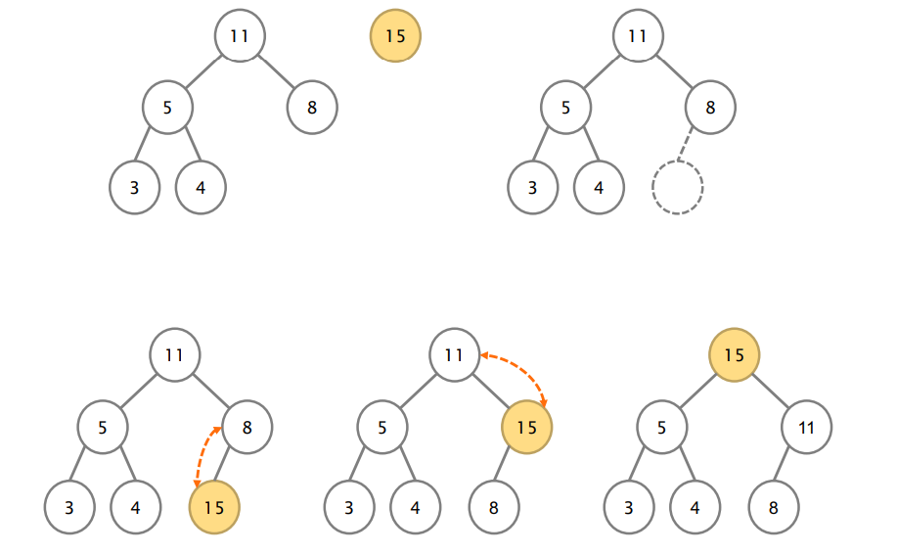
Procedimento para Inserção no Heap Maximo
.

Slide 27
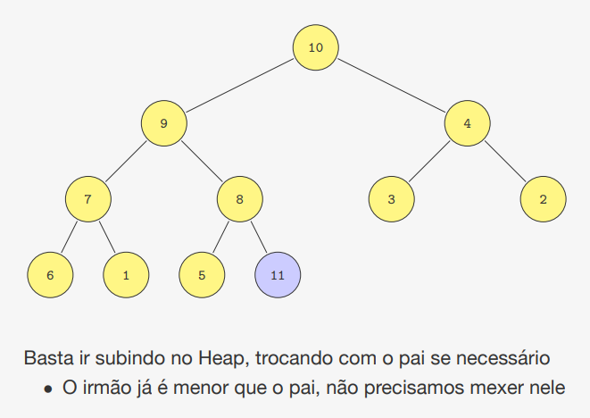
Exemplo de Inserção no Heap Máximo
.

Slide 28
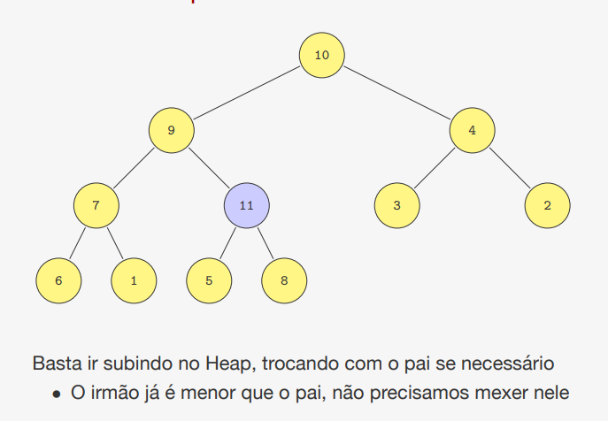
Exemplo de Inserção no Heap Máximo
.

Slide 29
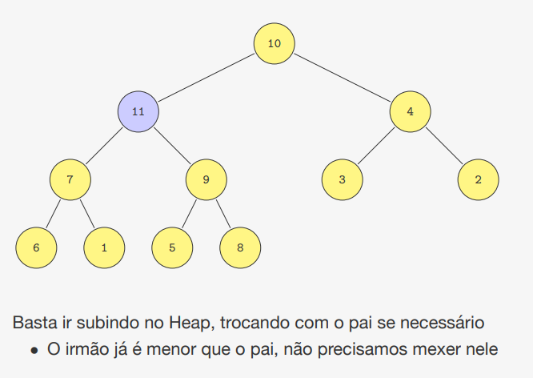
Exemplo de Inserção no Heap Máximo
.

Slide 30
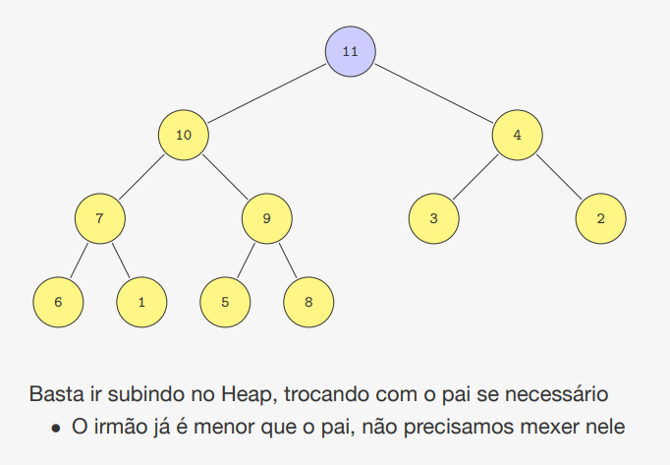
Exemplo de Inserção no Heap Máximo
.

Slide 31
Remover um elemento
Coloque na raiz o último elemento
Compare ele com os seus filhos
Se estiver em ordem, a remoção foi concluída
Se não estiver em ordem, troque com o maior filho e repita o passo 2 até terminar ou chegar em um Nó folha
.

Slide 32
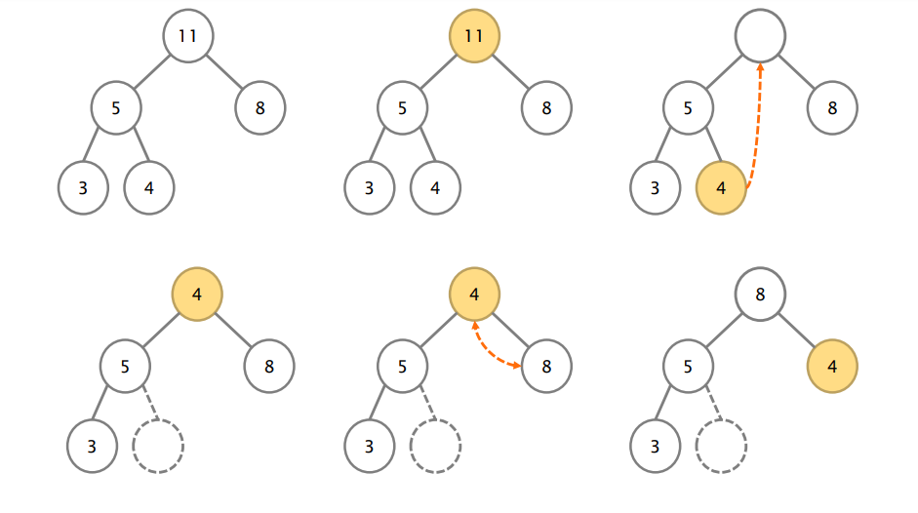
Procedimento para Remoção no Heap Máximo
.

Slide 33
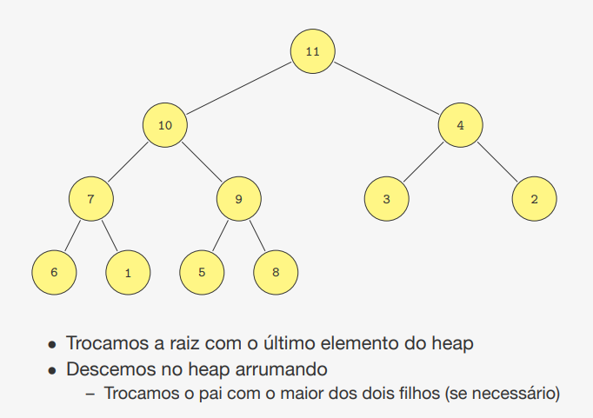
Exemplo de Remoção no Heap Máximo
.

Slide 34
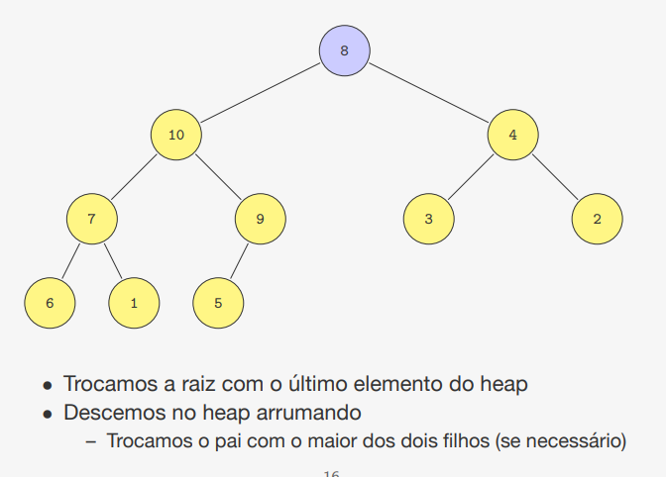
Exemplo de Remoção no Heap Máximo
.

Slide 35
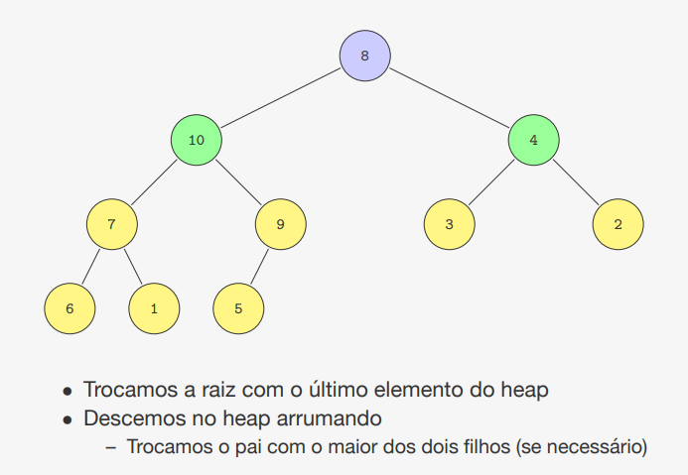
Exemplo de Remoção no Heap Máximo
.

Slide 36
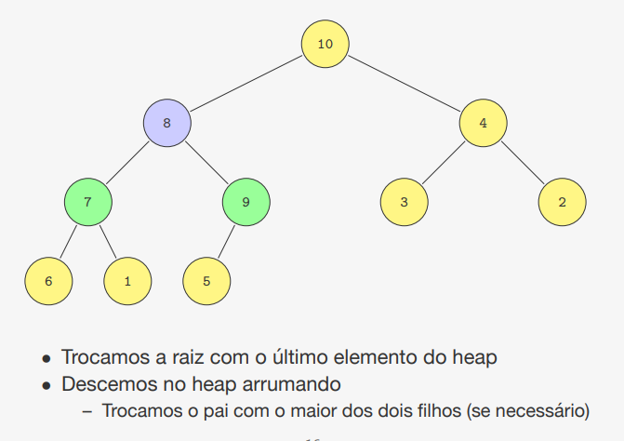
Exemplo de Remoção no Heap Máximo
.

Slide 37
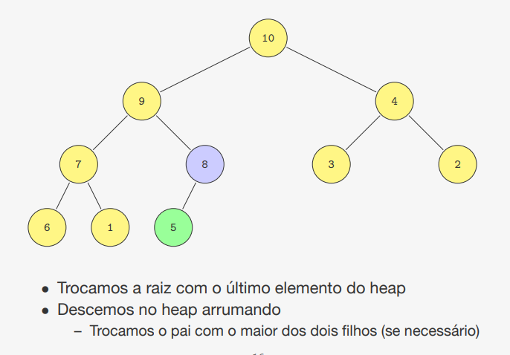
Exemplo de Remoção no Heap Máximo
.

Slide 38
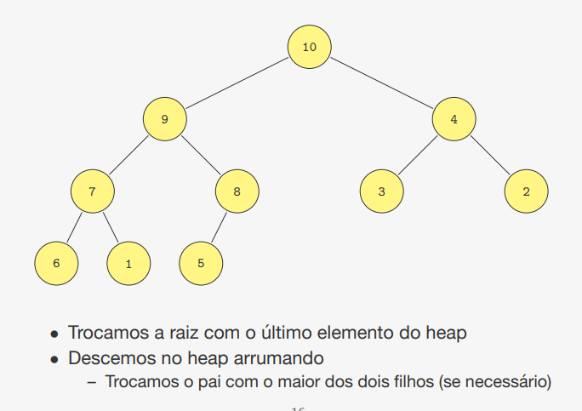
Exemplo de Remoção no Heap Máximo
.

Slide 39
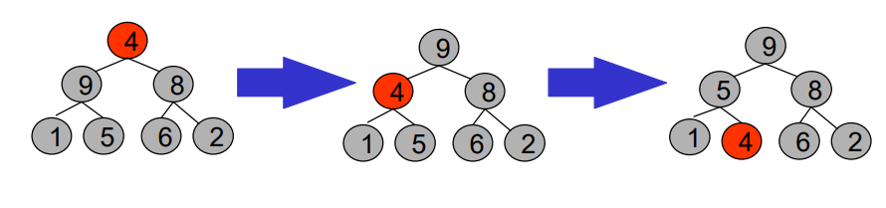
Etapas da ordenação
Método auxiliar responsável pelo ajuste de um elemento no heap
método ajustaElemento(posição, vetor.lenght)
Realiza trocas no heap para posicionar corretamente um elemento • Exemplo: ajustaElemento(1, 7)
.

Slide 40
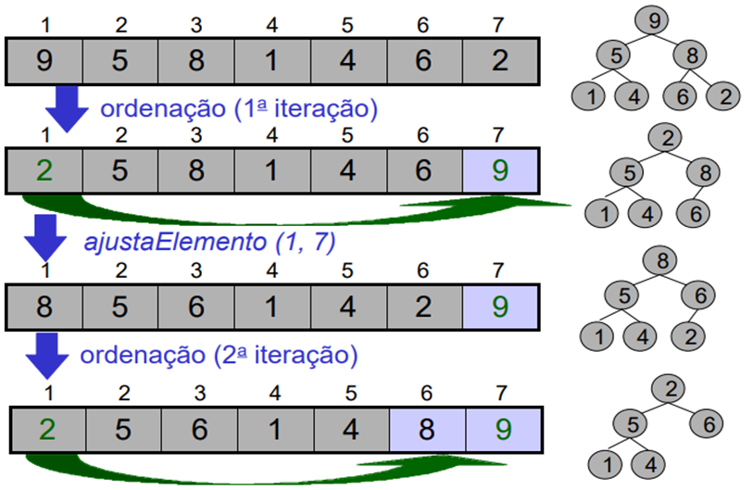
Etapas da ordenação
.

Slide 41
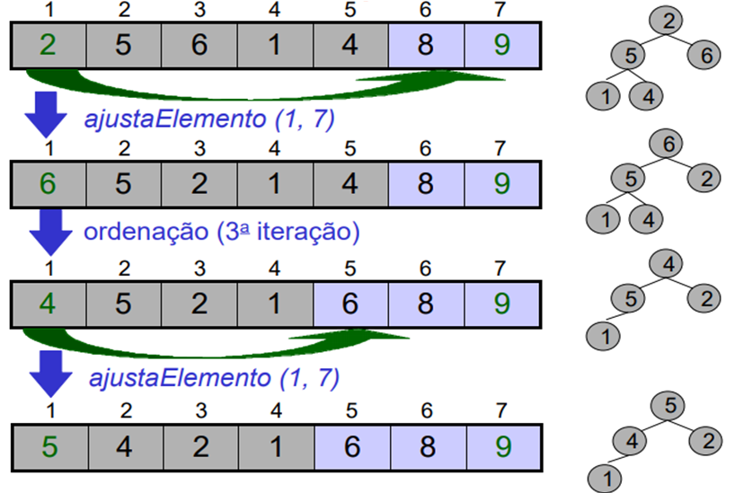
Etapas da ordenação
.

Slide 42
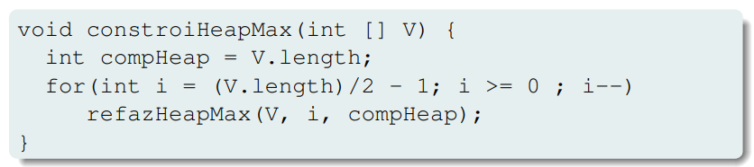
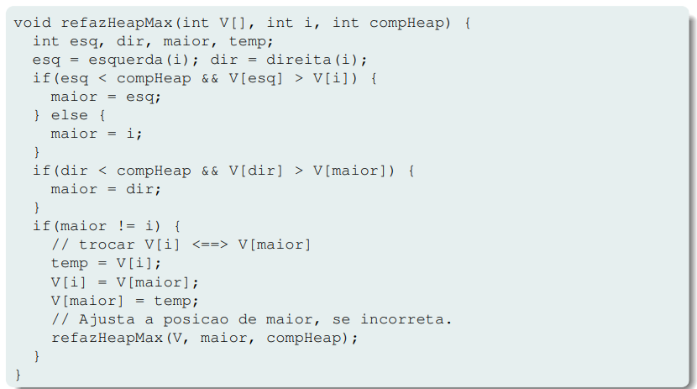
.

Slide 43
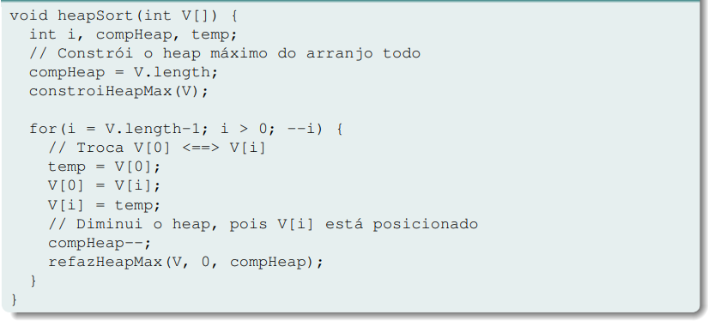
.

Slide 44
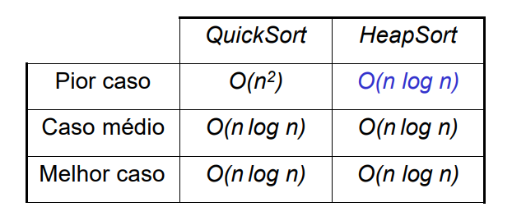
Desempenho
QuickSort é ruim no pior caso (ocorre raramente)
Na prática, QuickSort tem um desempenho melhor que o HeapSort, considerando que a sua média de iterações é menor (proporcional a log n)
.

Slide 45
Desempenho
É o mais interessante para arquivos com menos do que 20 elementos.
O método é estável.
Possui comportamento melhor do que o método da bolha (Bubblesort) que também é estável.
Sua implementação é tão simples quanto as implementações do Bubblesort e Seleção.
Para arquivos já ordenados, o método é O(n).
O custo é linear para adicionar alguns elementos a um arquivo já ordenado.
.

Slide 46
Desempenho
Vantagens
O comportamento do Heapsort é sempre O(n log n), qualquer que seja a entrada.
Desvantagens
O anel interno do algoritmo é bastante complexo se comparado com o do Quicksort.
O Heapsort não é estável.
Recomendado
Para aplicações que não podem tolerar eventualmente um caso desfavorável.
.

Slide 47
Contatos
Email: fabio.silva321@fatec.sp.gov.br
Linkedin: https://br.linkedin.com/in/b41a5269
Facebook: https://www.facebook.com/fabio.silva.56211

